Slide 1
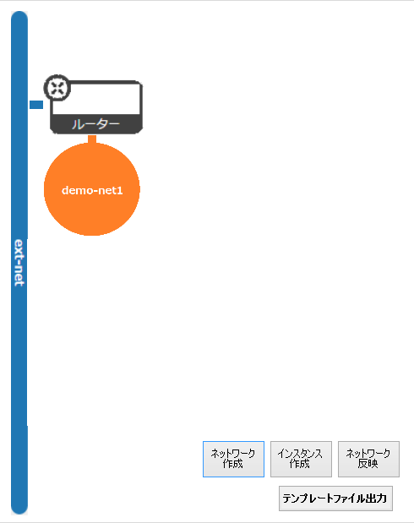
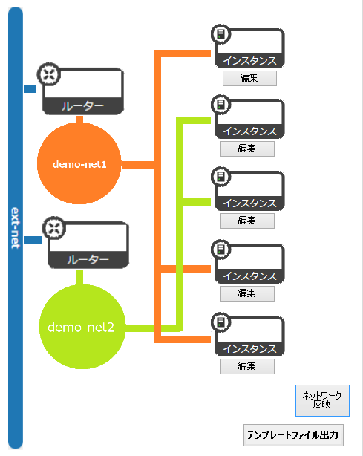
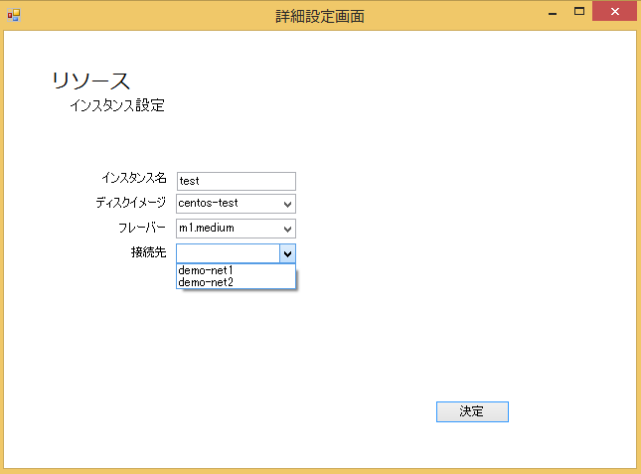
構成確認画面(起動時)
詳細設定画面
構成確認画面(出力時)
構築内容詳細を入力
構築内容をGUIで
確認後、出力
仮想環境の構築開始
入力されたデータ
データ保管用class
テンプレートファイル
データ保管用class
データ保管用class
出力
Classへ保管

